Slide 1
АВСТРАЛІЯ

Slide 3
Основні дані
Площа -7,7 млн.кв.км. (6м)
Населення (2020р) -25, 909 млн.чол (51м)
Столиця –Канберра
Офіційна назва- Австралійський союз
Склад територій-6 штатів 2 території
ВВП ном( 2019)-1 392 млрд дол США (14)
На душу населення- 56 135(11)
ІЛР - 0,938 (6 )

Slide 4
Австра́лія, або Австралі́йський Сою́з (англ. Commonwealth of Australia) — держава у Південній півкулі Земліна Австралійському материку і острові Тасманія. До складу країни входять також багато невеликих островів, серед яких Норфолк і Лорд-Гав в Тихому океані, Кокосові острови в Індійському та інші. Найближчими сусідніми країнами є Індонезія, Східний Тимор і Папуа Нова Гвінея на півночі, Соломонові острови, Вануату іНова Каледонія на північному сході, Нова Зеландія на південному сході

Slide 5
Державний устрій
Австралійський Союз входить до складу Британської Співдружності Націй. Австралійський Союз складається з 6 штатів і 2 самоврядних одиниць, до яких належать — столиця Канберра і Північна Територія. Найвища законодавча влада належить федеральному парламенту до складу якого входять король (королева) Великої Британії, що його (її) представляє призначений ним (нею) генерал-губернатор і дві палати: палата представників, і сенат, куди обирається по 10 сенаторів від кожного штату Виконавча влада належить генерал-губернатору і кабінету (уряду). Штати Австралійського Союзу мають свої конституції, парламенти і губернаторів. Австралійський Союз є федерацією. Місцевими справами відають органи самоврядування — виборні ради.

Slide 6
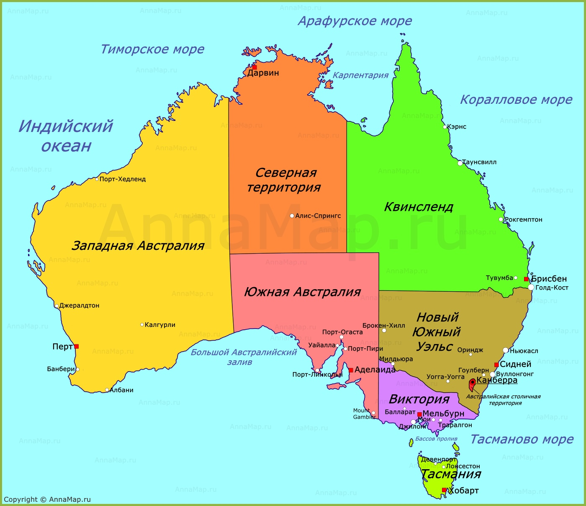

Slide 7
Адміністративно-територіальний поділ
Новий Південний Уельс
Південна Австралія
Північна Територія
Вікторія
Тасманія
Австралійська столична територія
Західна Австралія
Квінсленд

Slide 8
За станом 2020 рік населення Австралії становило 25 909 тис. осіб. Більшість населення Австралії — нащадки іммігрантів XIX і XX століть, більшість прибули з Великої Британії та Ірландії. У 2001 році 27,4 % населення Австралії становили люди, що народилися за кордоном. Найбільшими групами серед них були британці та ірландці, новозеландці, італійці, греки, нідерландці, німці, вихідці з Югославії, в'єтнамці, китайці. Найбільше місто Австралії — Сідней, столиця найбільш густозаселеного штату Новий Південний Уельс. 74 % всього населення — віруючі. Найбільше число віруючих віддають перевагу християнській вірі — 71 % населення, серед них католики — 26,6 %, прихильники англіканської церкви — 20,7 %, Об'єднаної церкви — 6,7 %, православні — 4 %, баптисти — 2 % і лютерани — 2 % . Серед нехристиянських віросповідань найбільше число послідовників буддизму і мусульманства — по 1,5 % усього населення — та деяких інших релігій.

Slide 9
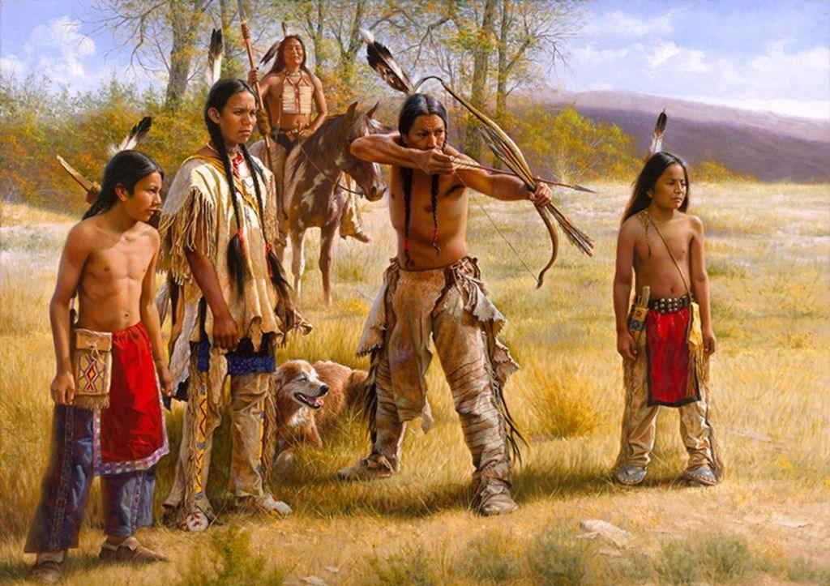
Аборигени 2.7% населення

Slide 10
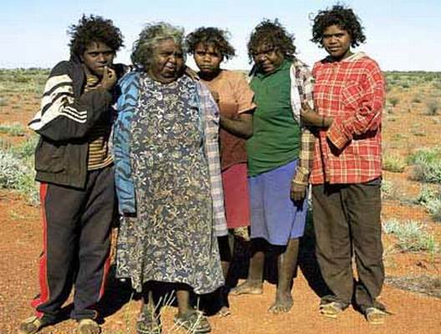

Slide 11
Нині невелика кількість аборигенів живе так само, як їхні предки, у малонаселених районах Центральної Австралії. Більшість же корінних жителів зазнали політики оциві
лізовування і переселилися до міст, правда з іншими народами не асимілюються, а живуть в окремих районах.
Нині аборигени (і навіть ті, що мають лише десять відсотків крові місцевих жителів) звільнені від податків, користуються рядом пільг, що дозволяє їм не працювати, у кожному місті є центр аборигенської культури. Сьогодні бути аборигеном вигідно, бо їхнє мистецтво стало модним, на автентичній музиці, танцях і навчанні кидати бумеранг можна добре заробити. Представники місцевого населення стали відомими людьми, скажімо художник Альберт Наматжира, письменник Девід Юнайпон, футболіст Девід Віррпанда, телеведучий Ерні Дінго, співачка Джессіка Мобой...

Slide 12
Австралія — високорозвинена індустріально-аграрна країна з багатогалузевою економікою і високим науково-технічним потенціалом. Посідає 12-е місце серед членів Організації економічного співробітництва і розвитку за основними статистичними показниками, включаючи життєвий рівень населення. Основні галузі промисловості: хімічна, гірнича, електротехнічна, гідроенергетична, сталеплавильна, харчова, текстильна та легка промисловість, машинобудування. Транспорт — залізничний, автомобільний, морський, трубопровідний, повітряний (428 летовищ). За масштабами обороту масових вантажів провідні позиції посідають порти Дампір^{[en]} (залізна руда), Порт-Хедленд (залізна руда), Ньюкасл (кам'яне вугілля і залізна руда) і Хей-Пойнт (кам'яне вугілля). Столиці всіх штатів розташовані на узбережжі і є вантажними портами загального типу. Мельбурн, Сідней, Брисбен і Фрімантл (аванпорт Перта) є найбільшими портами за показниками загального вантажообігу.

Slide 13
В австралійській економіці сфера послуг, 68 % ВВП Згідно рапорту Credit Suisse від 2011року про сукупному світовому богатстві, в Австралії середнє богатство дорівнює 222 000 $, найвище в світі і майже в чотири рази више, ніж на одного дорослого чоловіка в США Пропорція тих, хто володіє
богатством вище100 000 $ найвища в світі — в восімь разів вище, ніж в середньому в світі^{[20]}.
Сільске господарство Австралії складає 12% від ВВП, воно виносить суттєвий внесок в експортну активність країни — країна є одним з головних експортерів сільскогоспо
дарських продуктів, особливо пшениці і вовни
61 % площі країни займають 130 тис. фермерських і тварининських господарств.
.^{[21]}

Slide 14
Промисловість розміщена дуже нерівномірно: більша її частина зосереджена на південному сході країни.
Основу енергетики Австралійського Союзу становить кам'яне і буре вугілля.
Розвинута гірнича промисловість залізної руди , свинцевої руди т, цинкової (Новий Південний Уельс, район Брокен-Хілл); розробляються родовища золота
Експорт з Австралії склав 245 млрд дол. в 2020 році Скорочення експорту товарів з Австралії склало 8% в порівнянні з 2019 роком. (в 2019 сума 266 млрд дол).
По країнам Китай 40% Японія 12,3% (30 млрд US$) Південна Корея 6,49% Гонконг 1,99% Індонезія 1,47%
По матеріалах 36% - Руди шлак и зола13,9% - нафта і продукти їх перегонки; 7,6%- дорогоціні метали і вироби з них; бижутерія 4,1% - М’ясо і м’ясні субпродукти

Slide 15
Імпорт в Австралію склав 211 млрд дол. в 2020 році. Скорочення поставок
товарів в Австралію склало -4,29% в порівняні з 2019 роком: (в 2019 в Австралію було завезено товарів на сумму 221 млрд дол).
Найбільші країни імпортери Австралії:
Китай с долею 28%; Японія - 6% ; Німеччина-4,63% ; Південа Корея- 3,09% ; Італія -2,3% ; Індонезія - 1,6%
По товарах:
6,29% (13,3 млрд долл.): - Автомобілі легкові та інші моторні транспорні засоби,
5,47% (11,6 млрд долл.): - Нафта и нафтопродукти,
3,92% - Обчислювані машини , машины для обробки інформації,
3,84% - Апаратура для радіо і телебачення

Slide 16
1 | Сідней |  | 5 005 358 | 20,74 %
2 | Мельбурн |  | 4 641 636 | 19,24 %
3 | Брисбен |  | 2 349 699 | 9,74 %
4 | Перт |  | 2 066 564 | 8,56 %
5 | Аделаїда |  | 1 326 354 | 5,50 %
63.78 %

Slide 17
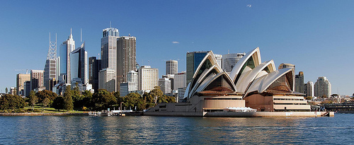
СІДНЕЙ

Slide 18
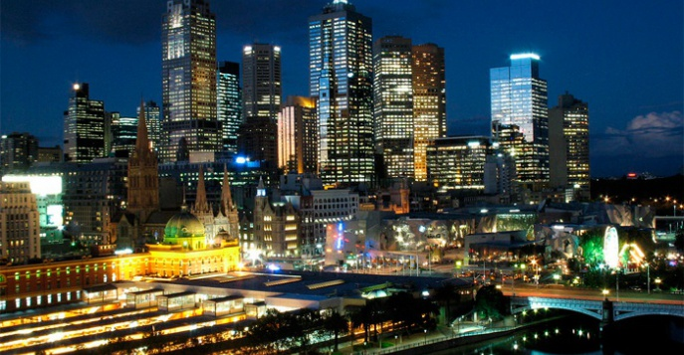
МЕЛЬБУРН

Slide 19
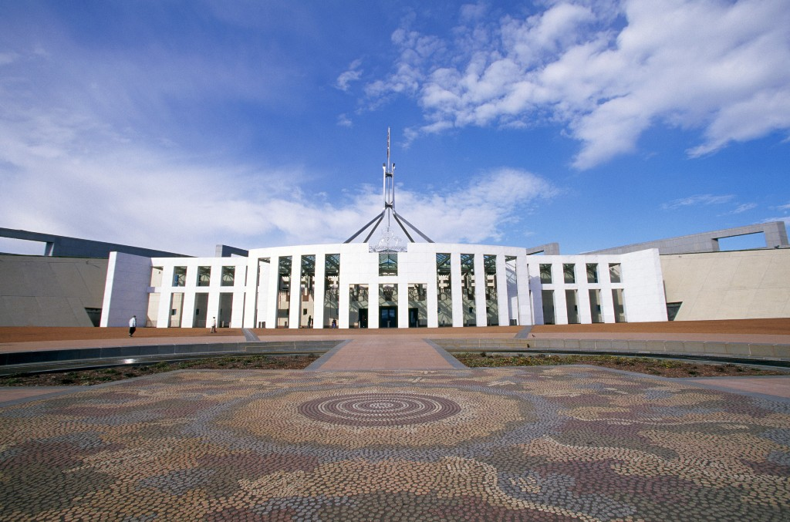
Канберра будівля парламенту

Slide 20
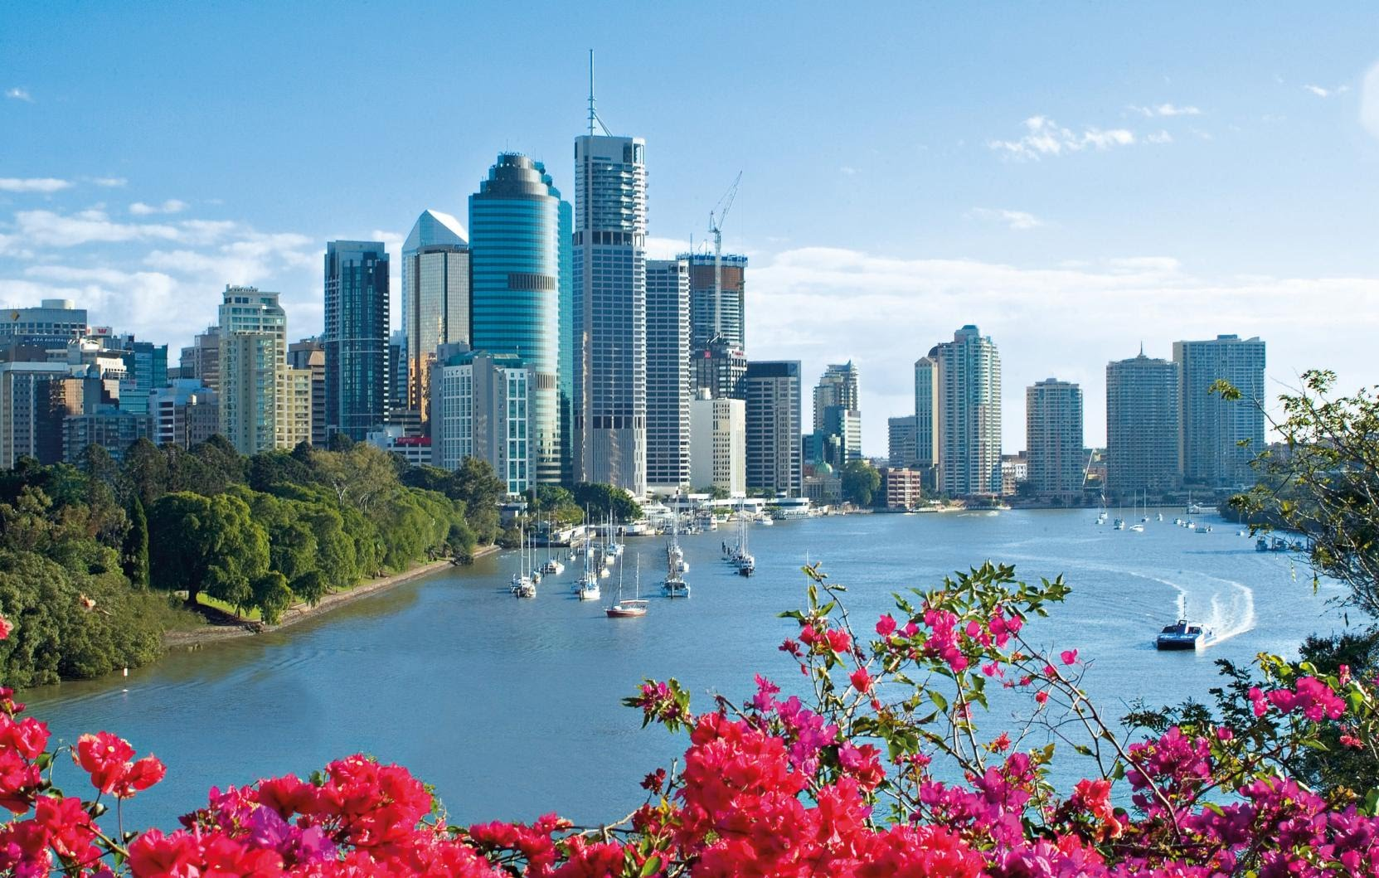
БРІСБЕН

Slide 21
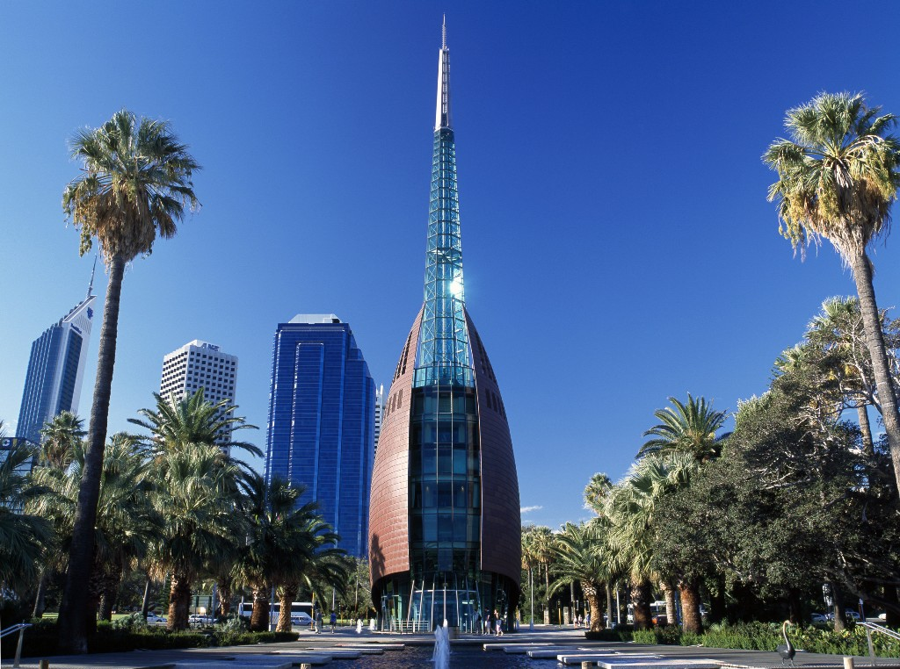
ПЕРТ

Slide 22
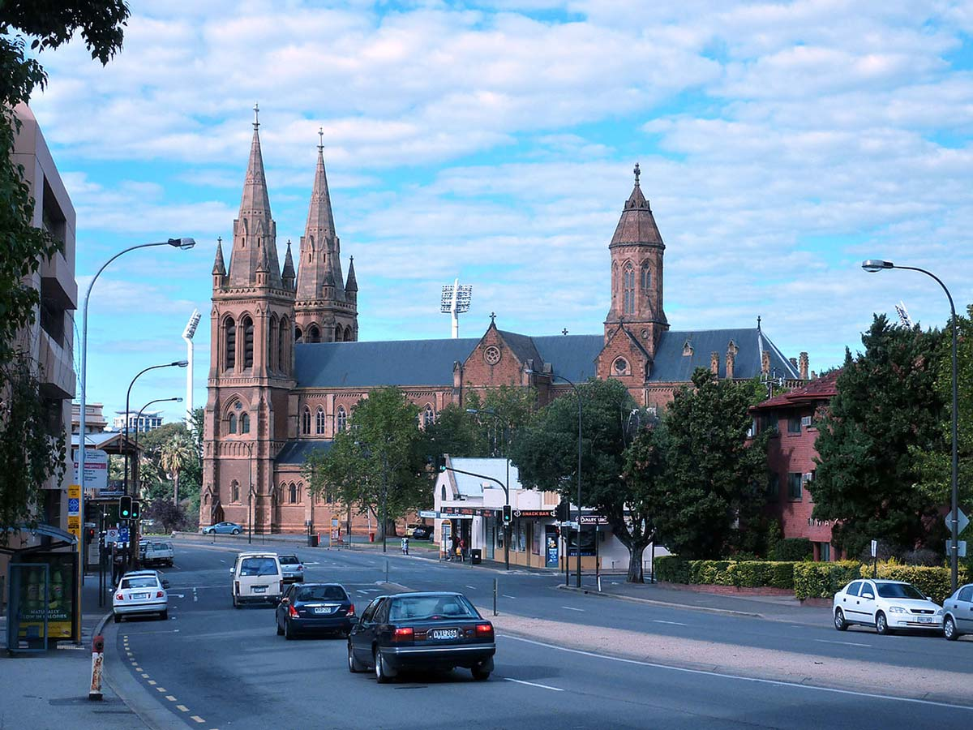
АДЕЛАЇДА

Slide 23
Червоне озеро Хіллер

Slide 24
Блакитні гори

Slide 25
Пожежі в Австралії

Slide 26
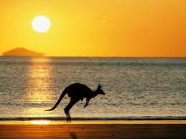
invite to visit Australia

